Slide 1
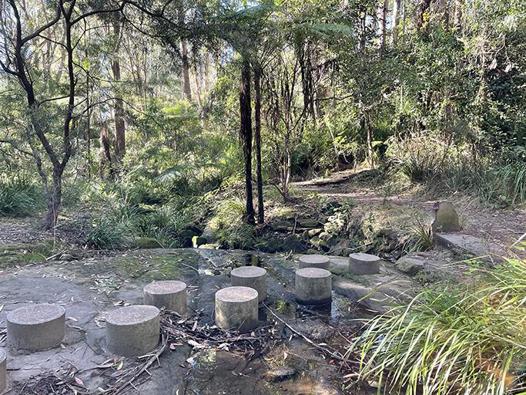
わたしたちのまち- Cherrybrook
By Brendan, Subhash & Anson

Slide 2
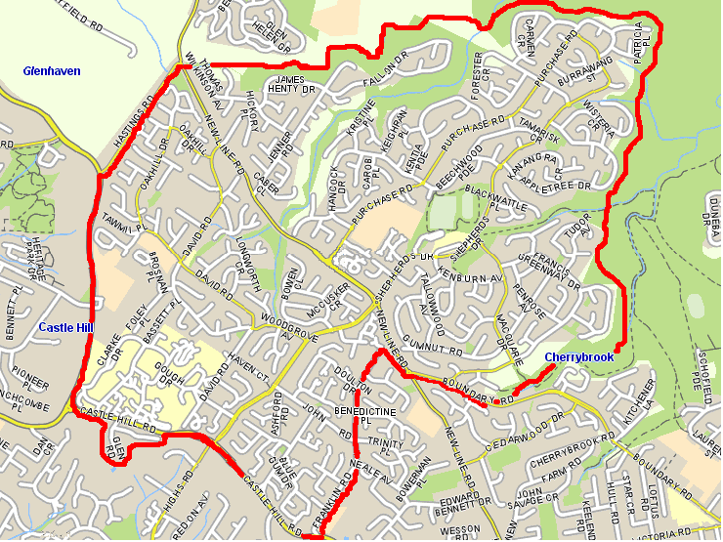
せつめい of Cherrybrook
Cherrybrook は ふるくて しずかな まちです。ゆうめいな greenway こうえん があります。そして あたらしいみせが あります。おもしろい えきがあります。にぎやかなおまつり があります。

Slide 3
ランドマーク: Cherrybrook

Slide 4
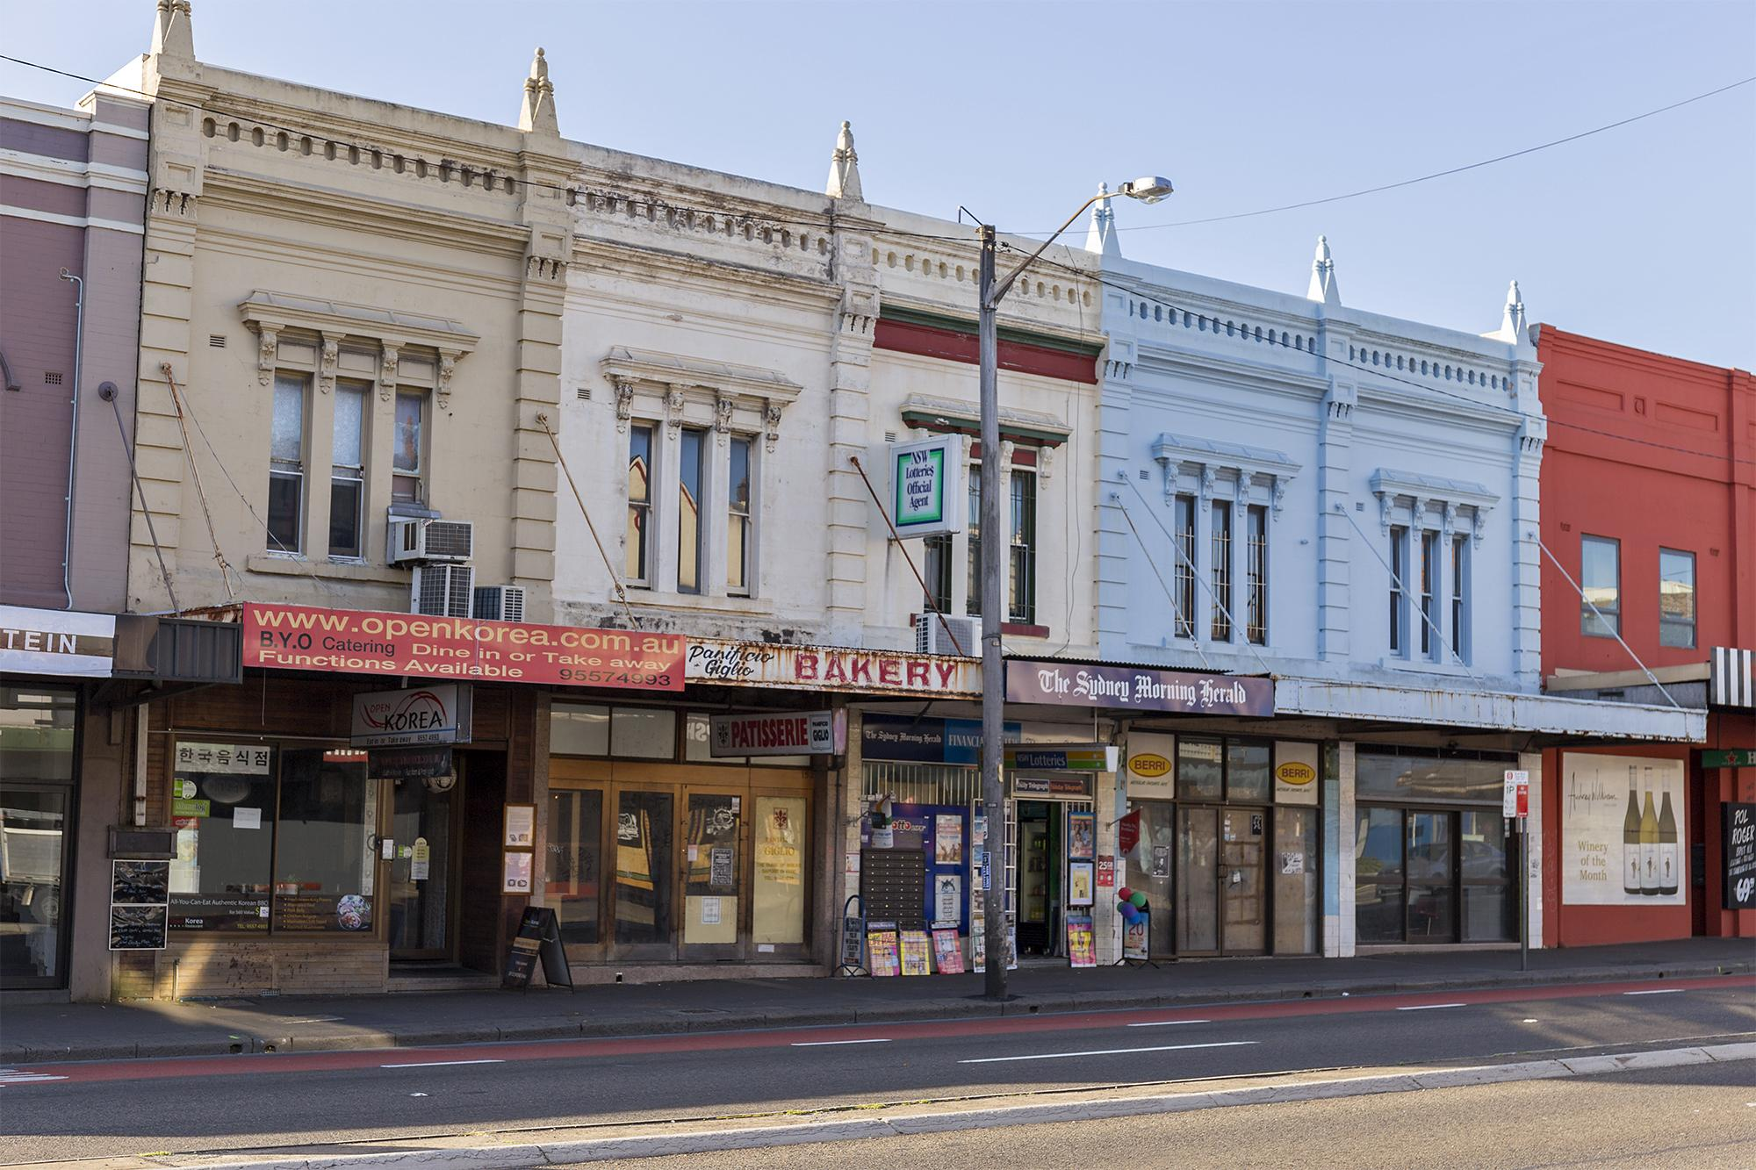
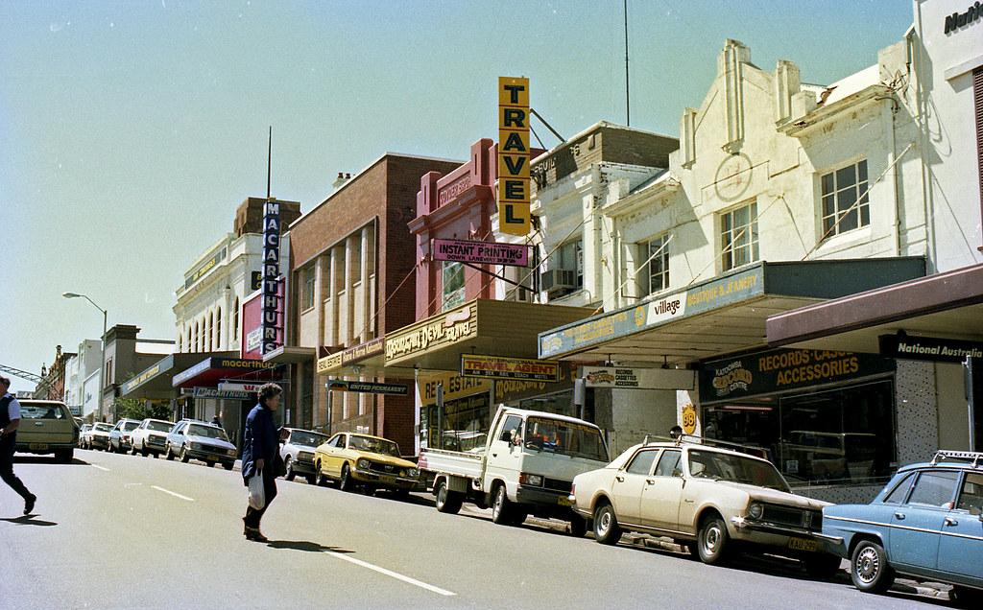
みせ
Cherrybrook にみせがあります。みせはおもしろいです。みせはたくさんがあります。

Slide 5
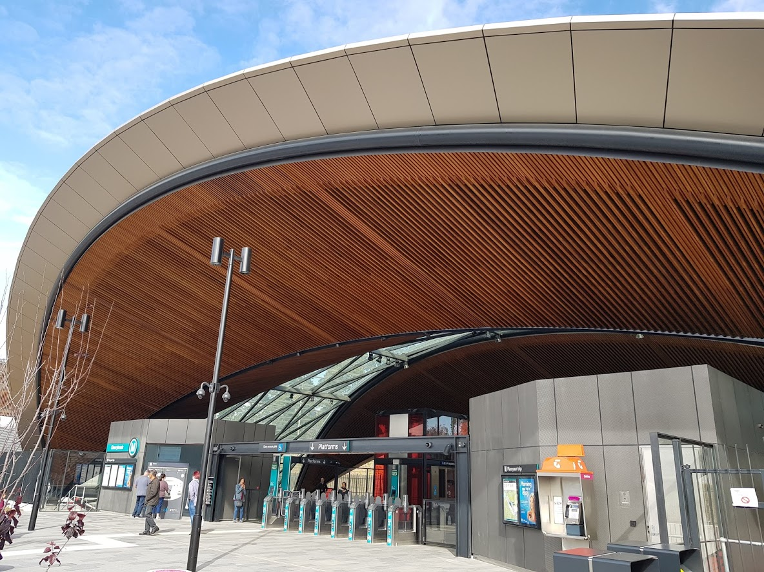
えき
Cherrybrookに大きいえきがあります。えきはあたらしいです。

Slide 6
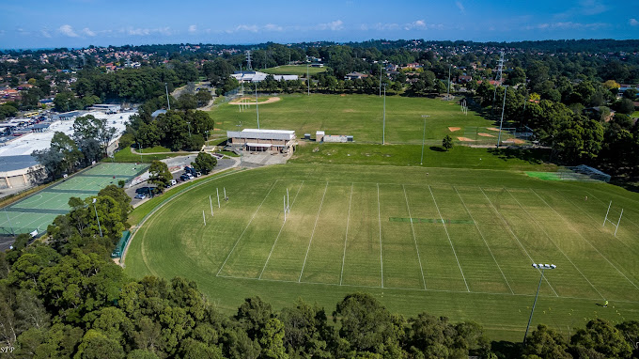
こうえん
Cherrybrookに大きいこうえんがあります。こうえんはうつくしいです。

Slide 7

おまつり
Cherrybrookにおまつりがあります。たのしくておもしろいおまつりがあります。

Slide 8

Local Products - おみやげ
Cherrybrookにジュエリーがあります。ジュエリー はとてもうつくしいです。

Slide 9
